Slide 1

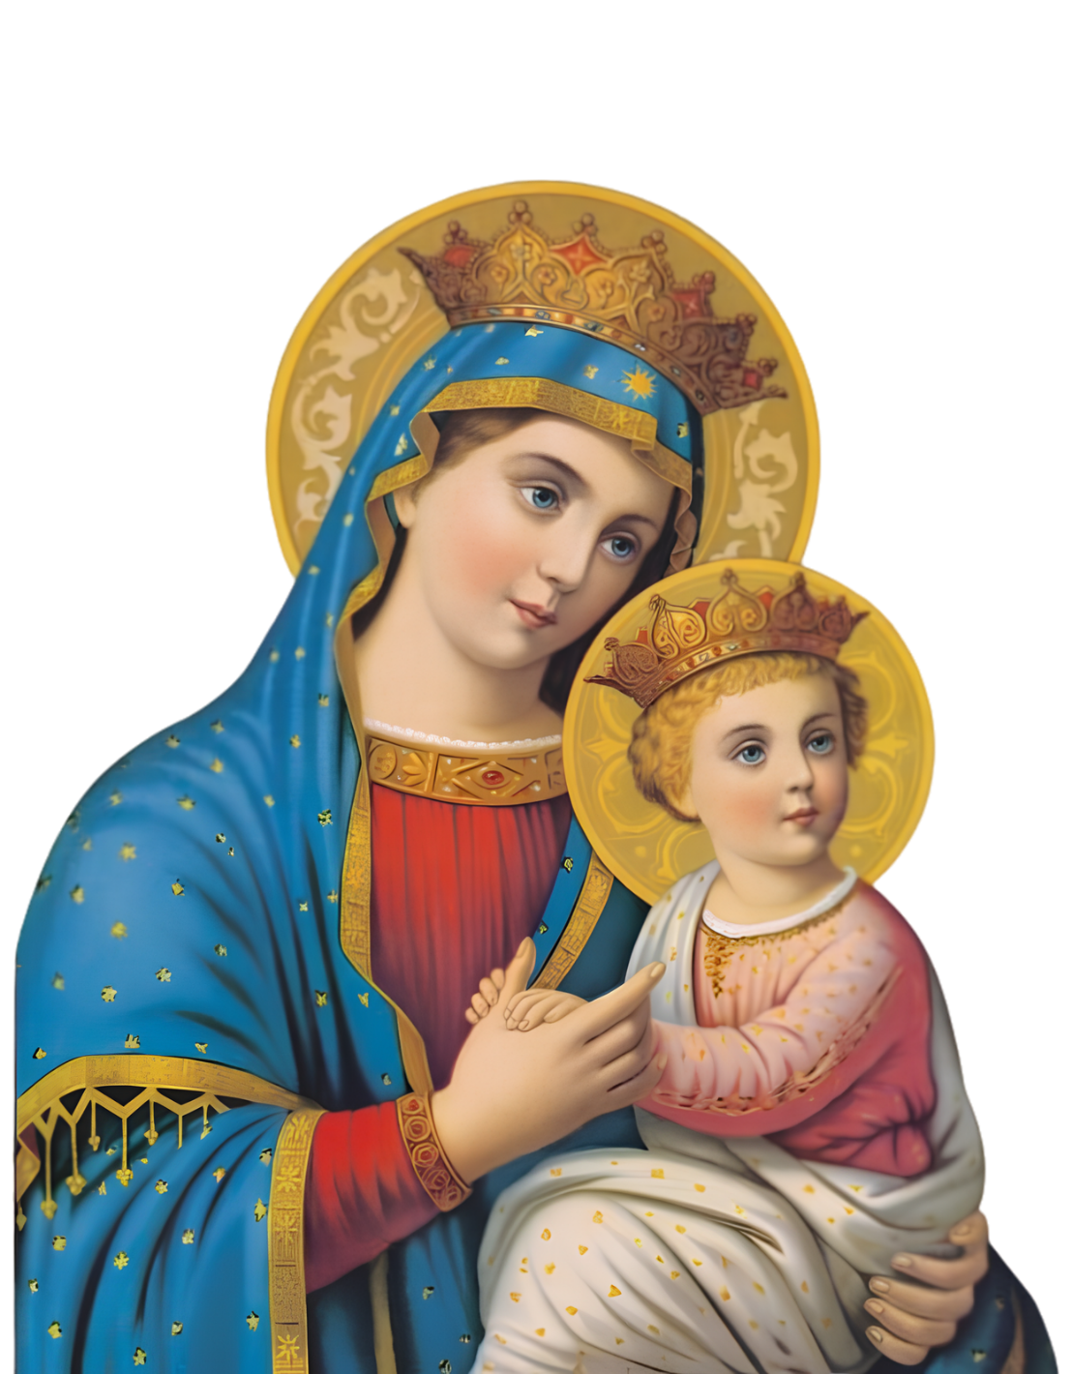
السلام لك يا مريم
يا أم الله القدوس
السلام لك يا مريم
يا بكر بتول وعروس

Slide 2
السلام لك يا مريم
يا تابوت عهد النعمة
السلام لك يا مريم
يا ثمرة لذيذة طعمة

Slide 3
السلام لك يا مريم
يا جنة وفردوس
السلام لك يا مريم
حملت الغير محسوس

Slide 4
السلام لك يا مريم
يا خليلة سليمان
السلام لك يا مريم
يا دواء يبرئ التعبان

Slide 5
السلام لك يا مريم
يا ذات البتولية
السلام لك يا مريم
يا رجاء المسيحية

Slide 6
السلام لك يا مريم
يا زرع طاهر مبرور
السلام لك يا مريم
يا سالمة من الشرور

Slide 7
السلام لك يا مريم
يا شفيعة في المؤمنين
السلام لك يا مريم
يا صلاحاً للخاطئين

Slide 8
السلام لك يا مريم
يا ضياء في البرية
السلام لك يا مريم
يا طاهرة ونقية

Slide 9
السلام لك يا مريم
يا ظاهرة بأجلى بيان
السلام لك يا مريم
يا عروسة للديان

Slide 10
السلام لك يا مريم
يا غالية وثمينة
السلام لك يا مريم
يا فاضلة وأمينة

Slide 11
السلام لك يا مريم
يا قوية في الحروب
السلام لك يا مريم
يا كنز الله المرهوب

Slide 12
السلام لك يا مريم
يا لوح العهد الجديد
السلام لك يا مريم
يا معونة لمن يريد

Slide 13
السلام لك يا مريم
يا نسل طاهر مغبوط
السلام لك يا مريم
يا هيكل نقي مضبوط

Slide 14
السلام لك يا مريم
يا والدة الإله
السلام لك يا مريم
يا لائقة له في علاه

Slide 15
السلام لك يا مريم
يا ياقوت غالي الأثمان
السلام لك يا مريم
يا زهرة في البستان

Slide 16
تفسير إسمك
في أفواه كل المؤمنين
الكل يقولون يا إله
العذراء مريم
أعنا أجمعين

